Slide 1

Факультет информатики, математики и компьютерных наук, “Интеллектуальный анализ данных”
Анализ мест на свободной парковке по данным видеонаблюдения
Выполнили:
А. Максимов
Е. Венедиктов
Е. Мартиросян
группа: 21-ИАД
Нижний Новгород, 2022

Slide 2

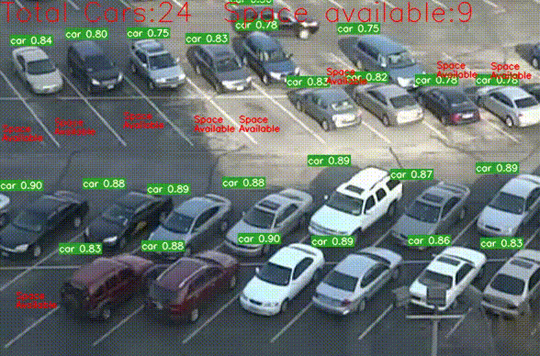
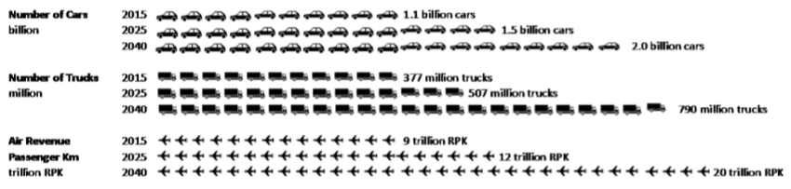
Актуальность
Факультет информатики, математики и компьютерных наук
Notes:
During the course project Harman

Slide 3
Цели и задачи
Факультет информатики, математики и компьютерных наук
Цель проекта: разработка веб-сервиса для детектирования свободных мест на парковке.
Задачи:
Обучить модели детекторов с помощью разных подходов (в зависимости от датасета) и вычислить метрики
Провести сравнительный анализ обученных моделей, по метрикам и применимости к прикладной задаче
Разработать веб-сервис на хостинге
Notes:
During the course project Harman

Slide 4
Общее описание
Факультет информатики, математики и компьютерных наук
Сервис с веб-интерфейсом, позволяющий загружать фото/видео (при возможности, подключаться к реальным камерам видеонаблюдения) для анализа свободных парковочных мест с помощью моделей глубокого обучения.
Notes:
During the course project Harman

Slide 5
Функции продукта
Факультет информатики, математики и компьютерных наук
Детектирование парковочных мест
Подсчет свободных и занятых парковочных мест
Возможность загружать фото/видео для анализа наличия парковочных мест
Возможность подключаться к реальным камерам в свободном доступе
Notes:
During the course project Harman

Slide 6
Требования и ограничения
Факультет информатики, математики и компьютерных наук
Требования к внешним интерфейсам
Требования к производительности
Inference моделей, близкий к real-time (<200ms per frame)
Веб-страница, имеющая окно для загрузки фотографий или видео, две кнопки “Загрузить” и “Обработать”.
После обработки, окно с графическими и численными результатами детекции.
Нефункциональные требования
Ограничения
Минимальное разрешение картинок/видеопотока - 512x512 пикселей.
Ограничение по размеру файлов
Веб-сервис должен быть доступен в любой момент для пользователя при штатных условиях.
Notes:
During the course project Harman

Slide 7
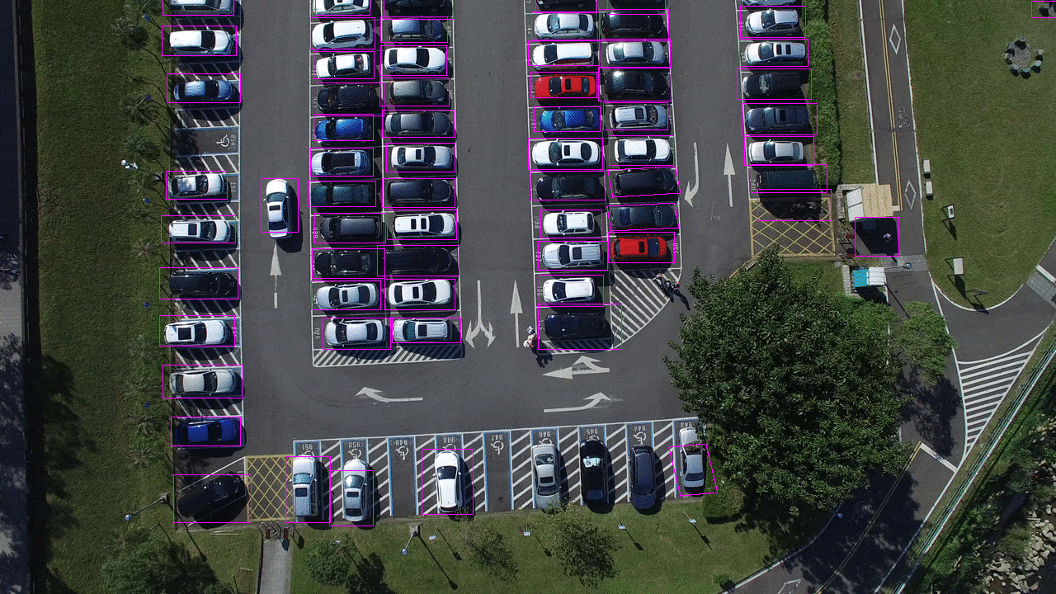
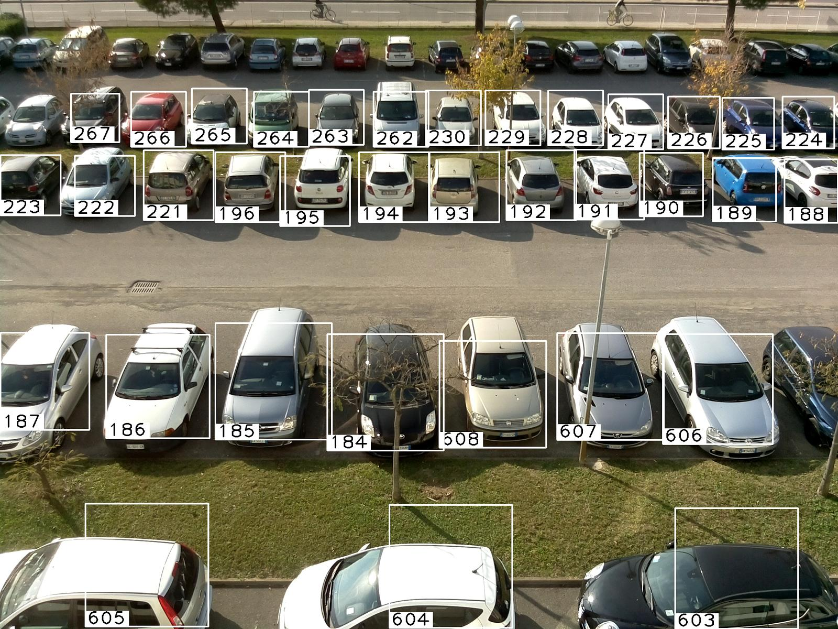
Планируемые пути решения
Факультет информатики, математики и компьютерных наук
Drone-or-Satellite Approach
Security Cameras Approach
Notes:
During the course project Harman

Slide 8
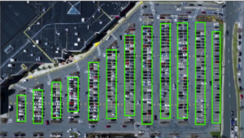
Планируемые пути решения
Факультет информатики, математики и компьютерных наук
Drone-or-Satellite Approach
Security Cameras Approach
Line Detector
Car/Lot Detector
Yolo (ex. v5)
MaskRCNN
Car/Lot Detector
CNN Binary Classifier (ex. ResNet-50)
CNN Binary Classifier (ex. ResNet-50)
Notes:
During the course project Harman

Slide 9
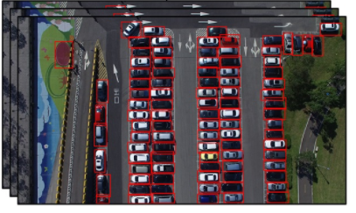
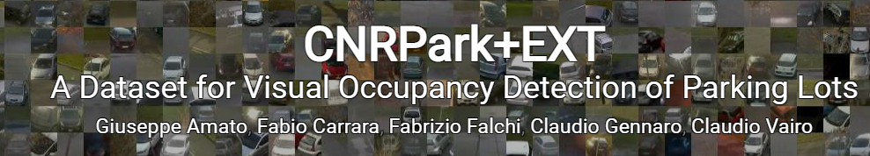
Датасеты
Факультет информатики, математики и компьютерных наук
Drone-or-Satellite Approach
Security Cameras Approach
The Car Parking Lot Dataset (CARPK) contains nearly 90,000 cars from 4 different parking lots collected by means of drone (PHANTOM 3 PROFESSIONAL). The images are collected with the drone-view at approximate 40 meters height.
CNRPark+EXT is a dataset for visual occupancy detection of parking lots of roughly 150,000 labeled images (patches) of vacant and occupied parking spaces, built on a parking lot of 164 parking spaces.
https://lafi.github.io/LPN/
http://cnrpark.it
Notes:
During the course project Harman

Slide 10
Планируемые результаты
Факультет информатики, математики и компьютерных наук
Mean Average Precision (mAp): 70%
Accuracy: 80%
Notes:
During the course project Harman

